Slide 1

방향키
6조 (김세희, 김재원, 류태원, 최수진, 최종현)
2024.3.19

Slide 2


Slide 3
전통시장

Slide 4
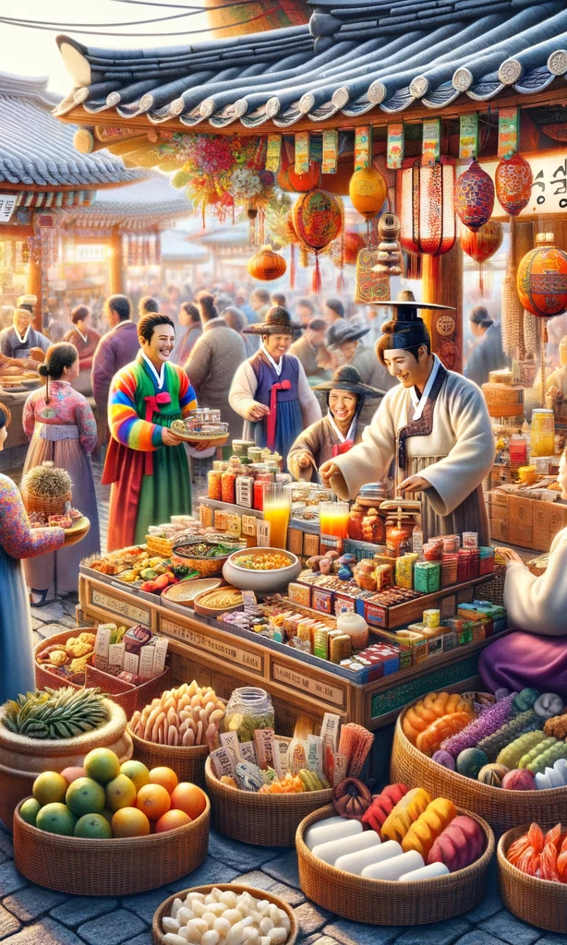
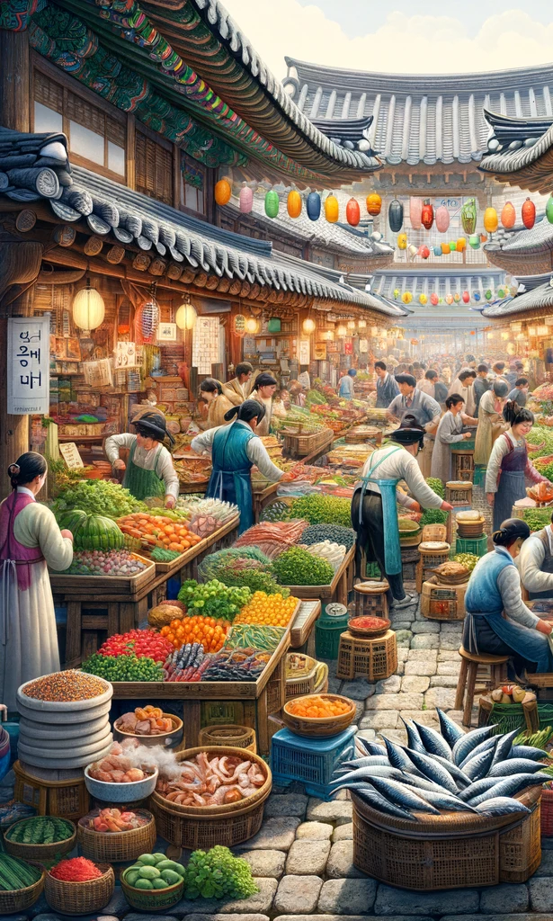
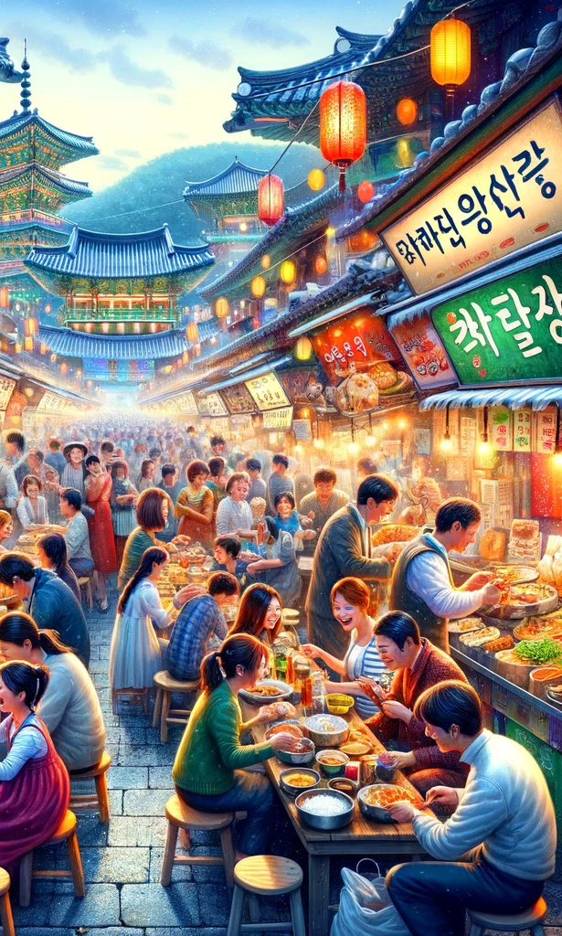

Slide 5
특산품

Slide 6
특산품
식자재

Slide 7
특산품
식자재
먹거리

Slide 8
전통시장 활성화 서비스

Slide 9
전통시장 활성화 서비스
지역별 전통시장 관련 정보 제공
지역별 축제 관련 정보 제공
지역별 특산물 관련 정보 제공
권한을 가진 사람이 로그인 하여 전통시장에 대한 정보를 등록
지도와 연계

Slide 10
구현

Slide 11






구현

Slide 12
구현
김세희
김재원
최종현
류태원
최수진

Slide 13
구현
김세희
김재원
최종현
류태원
최수진

Slide 14
타임테이블

Slide 15
타임테이블
3월 – 각 기술들에 대한 스터디
4월 – 기본적인 작동을 하는 프로토타입
5월 – UI 개선, 각종 버그 수정 및 기능 개선 및 추가

Slide 16

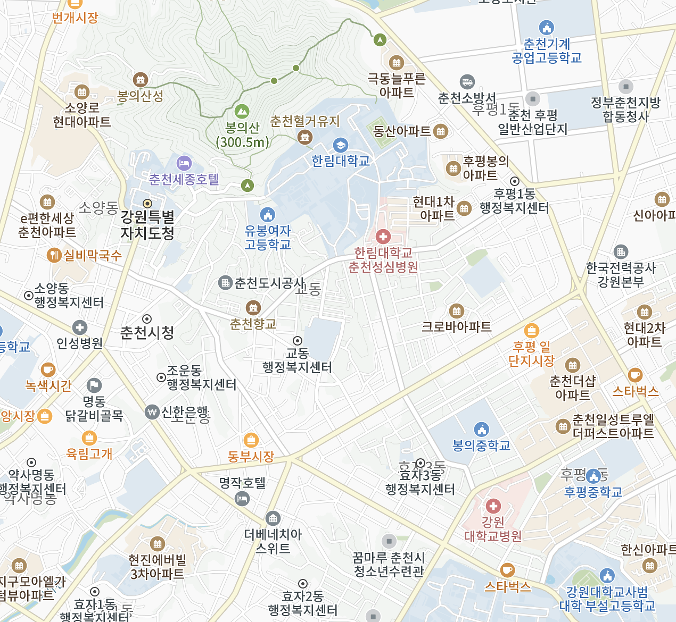
검색
지역
종류
검색 결과에 대한 정보

Slide 17
Thank you

